Slide 1
上億國際資源開發有限公司
AQUA AIRCON 水冷氣(愛酷而康)多功能噴霧降溫、調濕系統在種植菇類的應用

Slide 2
臺灣生產
最平價“_卻具備 ”專業級功能“的_多功能噴霧降溫、調濕系統
搭配環控植物工廠菇菌栽培-節能降溫&加濕-低壓一流體微霧系統
使用世界最頂級-低壓廣角微霧噴頭
擁有大陸&臺灣多項專利的低壓噴霧_微霧系統
2008~2011臺北國際發明暨技術交易展
本公司榮獲多項節能科技噴霧系列產品獎項的肯定
  2008銅牌獎
  2010銀牌獎&銅牌獎
  2011銅牌獎

Slide 3
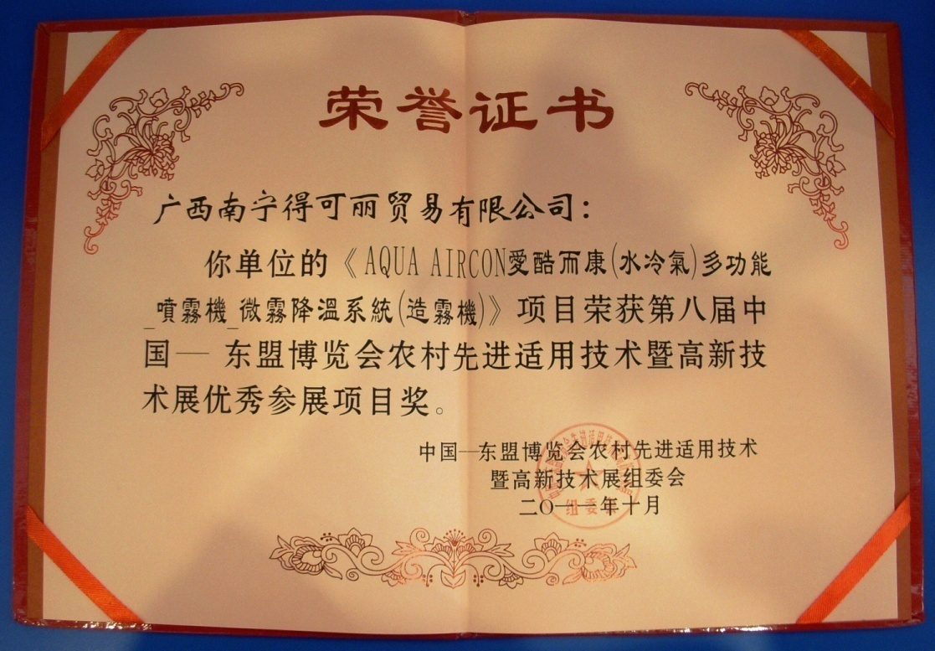
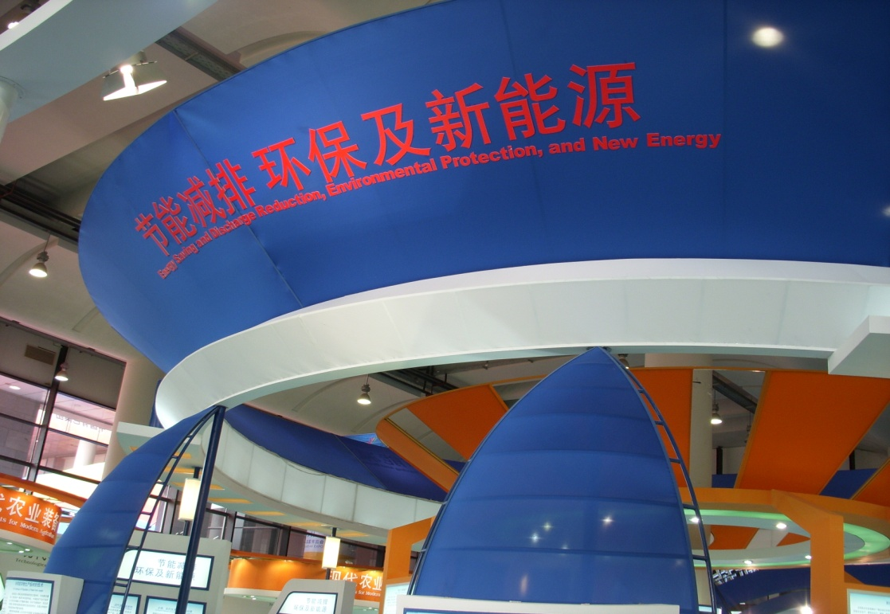
全國首家榮獲_東盟博覽會頒發農村先進適用技術暨高新技術展優秀參展項目獎，
節能減排、環保科技噴霧系列產項品獎項

Slide 4
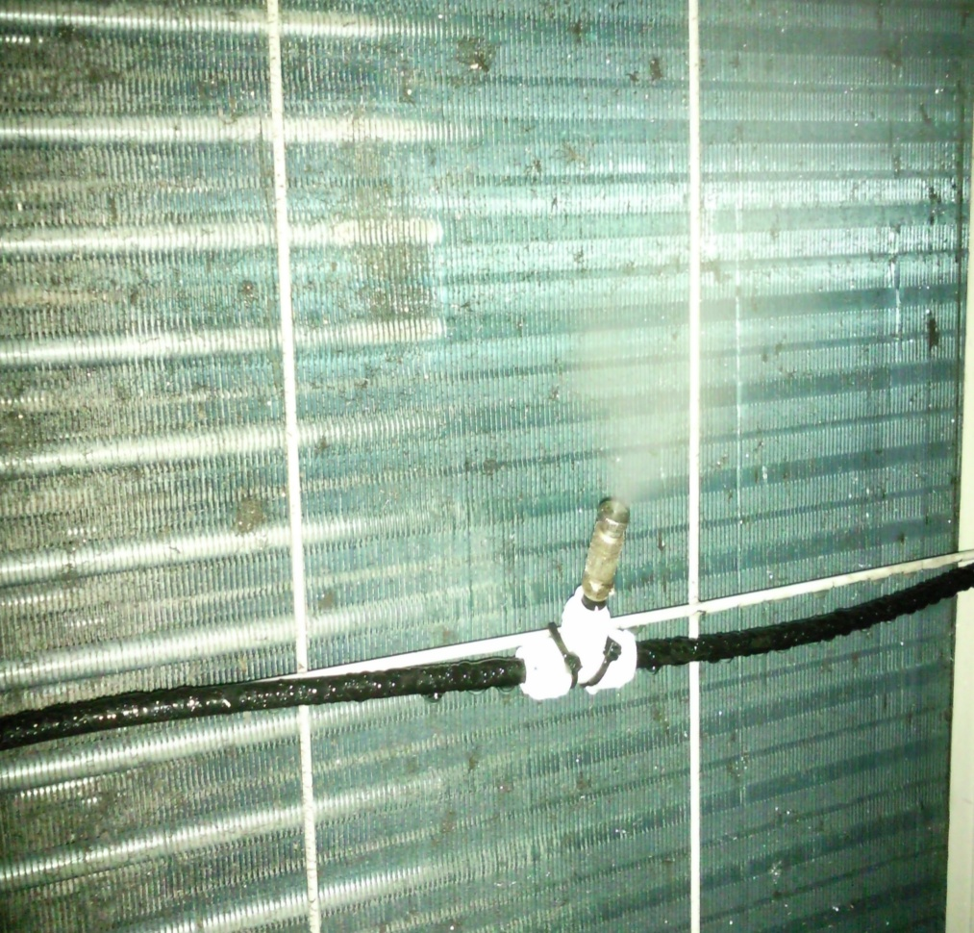
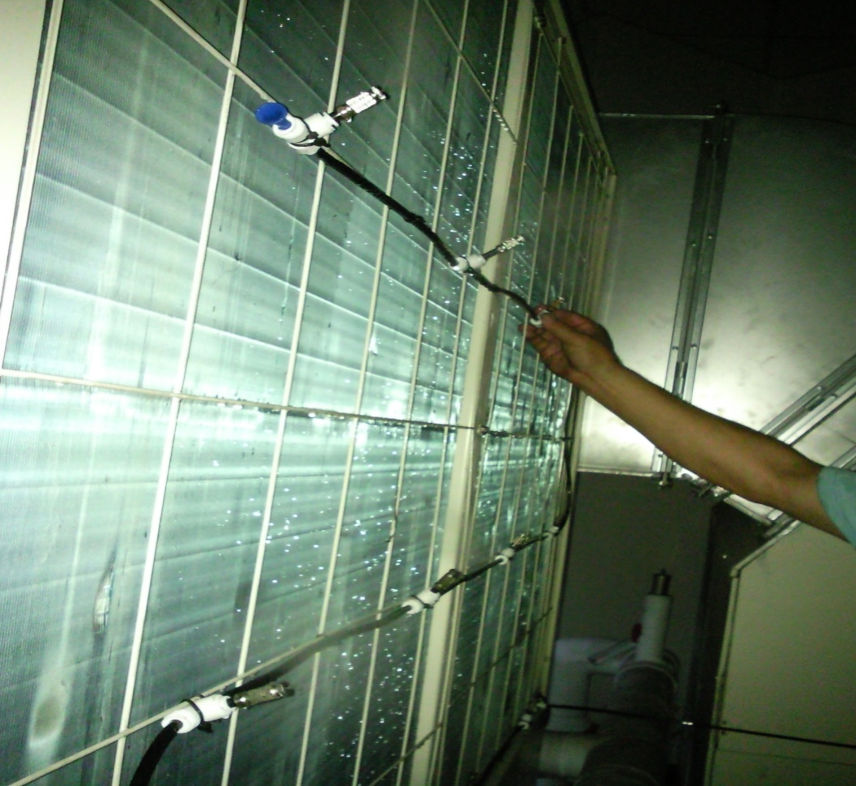
您就是守護地球的推手！使用本產品于氣冷式室外機，可減少耗電量約20%，冷房效果提升7%，大幅降低生產成本

Slide 5
全方位多功能--各類菇種 均可使用
1.接種時的滅菌_降溫、調濕、 清淨空氣
2.培養料處理時_噴藥、消毒、鎮塵
3.養菌期的管理_濕度要夠、庫間對流要平衡，
每週加藥空間消毒、防疫(預防雜菌)。
4.出菇管理_結合通風管，微噴霧噴向空間保濕
農業：幼苗場、蔬菜、水果、花卉、菇寮
、溫室(大棚)
外接水箱：噴藥、消毒、殺菌、防疫

Slide 6
您就是守護地球的推手
& 愛護人類健康做善業的舵手
科學家研究發現，菇類含有許多生理活性物質，如多醣體、三類、麥角固醇、核苷酸、蛋白多醣、核酸、有機鍺、食用纖維等，具有抗腫瘤、免疫調節、降血壓、降血糖、降膽固醇、抗細菌及病毒、延緩骨質疏鬆等保健功效，非常具有發展潛力，您就是在做善業。

Slide 7
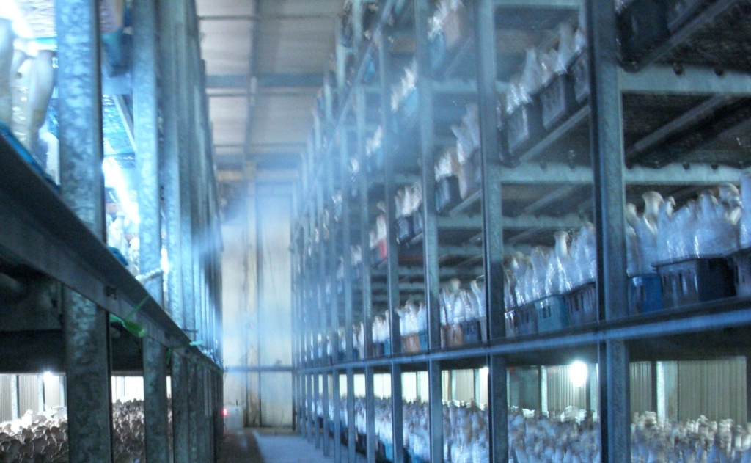
菇類-養菌、空調加濕栽培

Slide 8
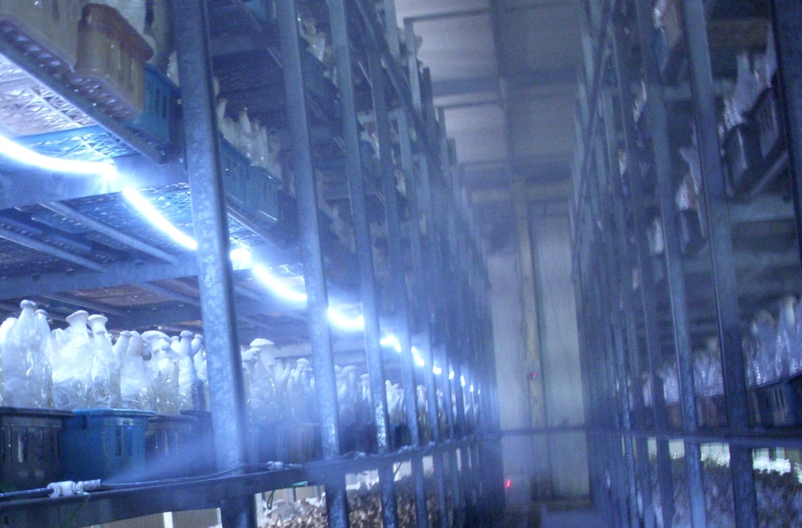
杏鮑菇_加濕

Slide 9
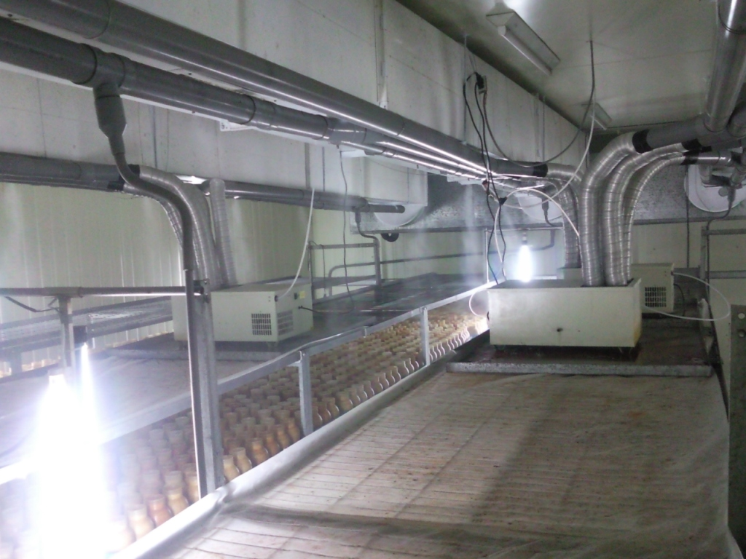
環境控制_加濕、調濕

Slide 10
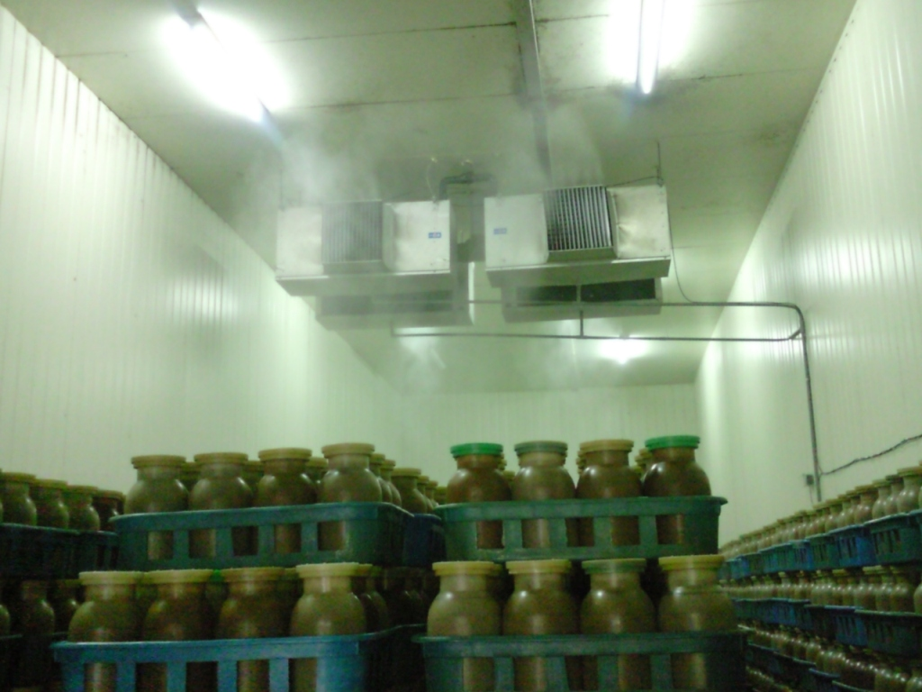
溫度& 濕度控制

Slide 11

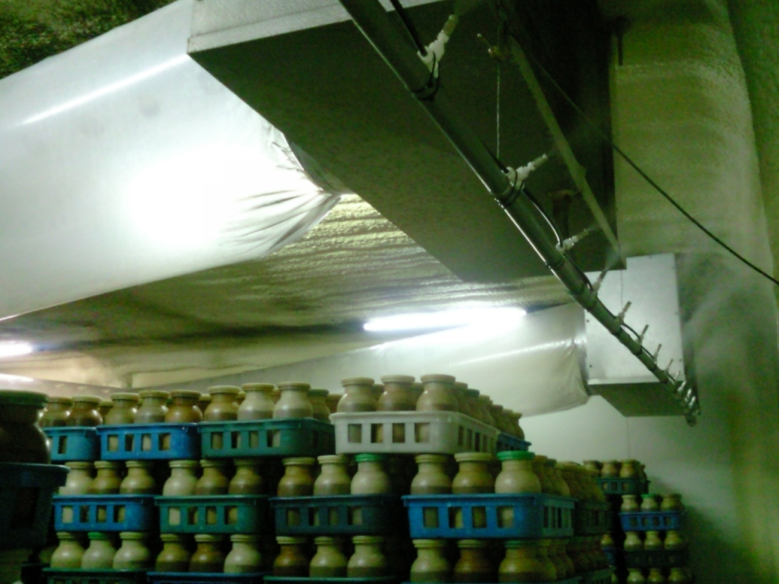
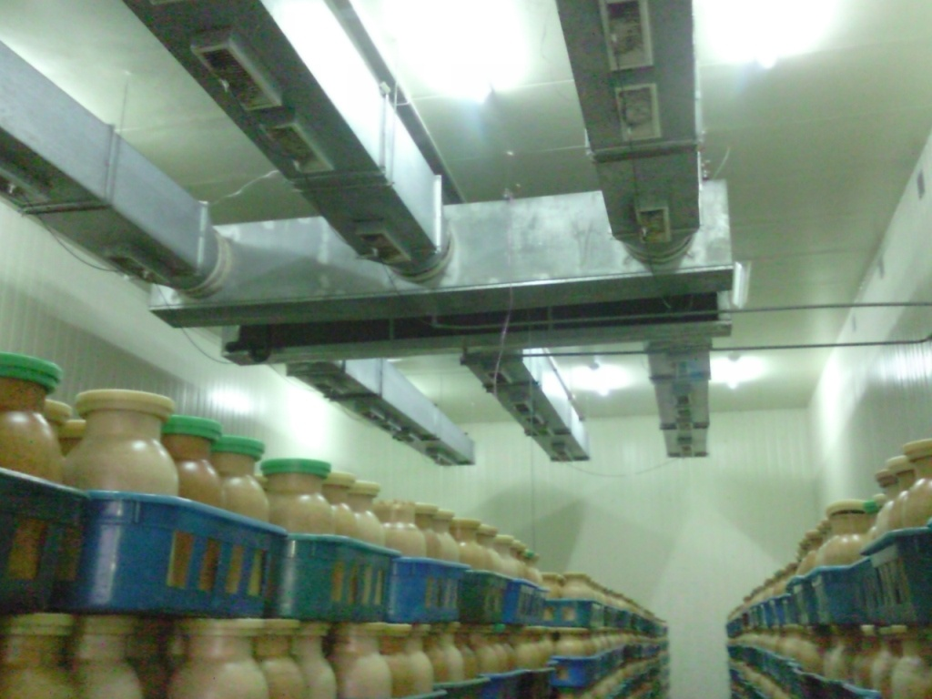

濕度
各個發育階段都需要水分，但是每個生長階段需要的空氣相對濕度不盡相同。
對濕度的控制，應掌握“先乾後濕”的原則，在子實體、發育階段較比菌絲生長階段所需要的濕度要更高。

Slide 12

風管出口空氣_加濕

Slide 13
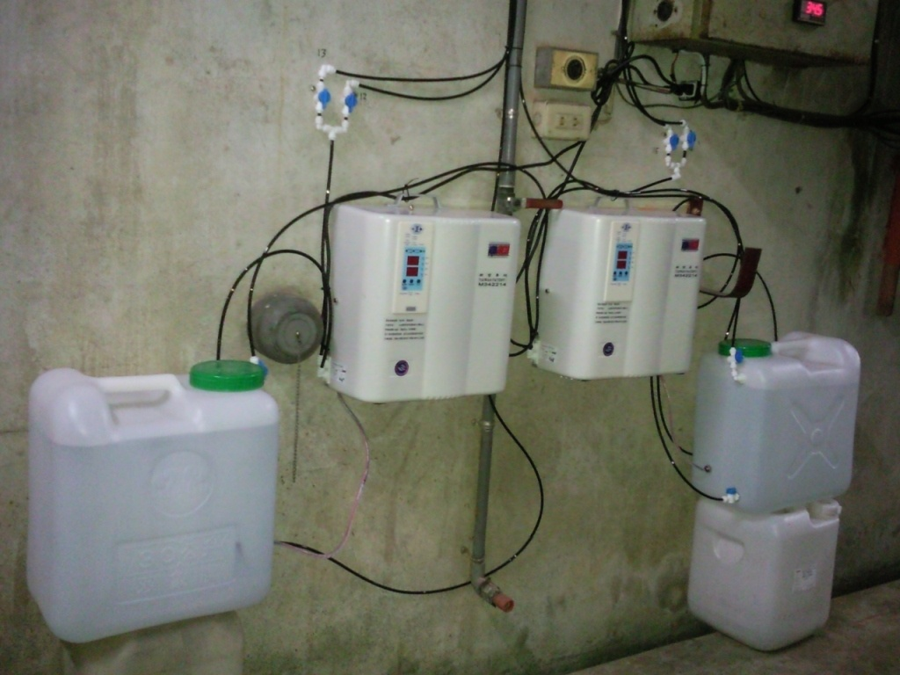

Slide 14
品名規格表
AQUA AIRCON(愛酷而康/水冷氣)多功能_微霧降溫系統( 造霧機、噴霧機、水霧機)
品名 | 微電腦噴霧機 | 微電腦噴霧機 | 微電腦噴霧機 | 微電腦噴霧機 | 微電腦噴霧機
型號 | A168 | A268 | A108 | B108 | A468
主機規格 | 38*35*18cm重量：7kg | 38*35*18cm重量：7.5kg | W23*H15*D13 重量：2.25kg | W56*H32*D32 (含12L水桶高度) cm重：2.5kg | 38*35*18cm重量：8kg
輸出壓力 | 200psi/14gk/cm2 (1.4 Mpa) | 200psi/14gk/cm2 (1.4 Mpa) | 200psi/14gk/cm2 (1.4 Mpa) | 200psi/14gk/cm2 (1.4 Mpa) | 200psi/14gk/cm2 (1.4 Mpa)
輸入電壓 /頻率Hz | AC220-240V/50Hz AC110V/60Hz | AC220-240V/50Hz AC110V/60Hz | AC220-240V/50Hz AC110V/60Hz | AC220-240V/50Hz AC110V/60Hz | AC220-240V/50Hz AC110V/60Hz
總功率 (耗電功率) | 80W | 120W | 48W | 48W | 160W
額定輸入電流 | 2A | 2A | 0.70A | 0.70A | 2A
製造年份 | 2011 | 2011 | 2011 | 2011 | 2011
製造號碼 | 168001 | 268001 | 108001 | 108001 | 168001
生產國別 | 臺灣 | 臺灣 | 臺灣 | 臺灣 | 臺灣
製造商 | 上億國際 | 上億國際 | 上億國際 | 上億國際 | 上億國際
噴霧量 | 1.8L/min | 2.8L/min | 0.4L/min | 0.4L/min | 4.0L/min
噴霧頭口徑 | 0.2mm | 0.2mm | 0.2mm | 0.2mm | 0.2mm
噴頭流量 | 36cc | 36cc | 36cc | 36cc | 36cc
微電腦控制台 | 5~30秒噴霧， 15秒~15分停止 | 5~30秒噴霧， 15秒~15分停止 | 5~30秒噴霧， 15秒~15分停止 | 5~30秒噴霧， 15秒~15分停止 | 5~30秒噴霧， 15秒~15分停止
最大工作量 | 70公尺/20個噴頭 | 100公尺/40個噴頭 | 50公尺/8個0.2mm噴頭/ 12個0.15mm噴頭 | 50公尺/8個0.2mm噴頭/ 12個0.15mm噴頭 | 100公尺/60個噴頭
霧滴直徑 | 25/35微米 | 25/35微米 | 25/35微米 | 25/35微米 | 25/35微米
管材 | ¼”高壓尼龍管 | ¼”高壓尼龍管 | ¼”高壓尼龍管 | ¼”高壓尼龍管 | ¼” &3/8”高壓尼龍管
過濾保護 | 使用5MU濾心 | 使用5MU濾心 | 使用#120不銹鋼濾網 | 使用5MU濾心 | 使用5MU濾心
降溫效果 | 降低3~5攝氏度(風扇上5~7度) | 降低3~5攝氏度(風扇上5~7度) | 降低3~5攝氏度(風扇上5~7度) | 降低3~5攝氏度(風扇上5~7度) | 降低3~5攝氏度(風扇上5~7度)

Slide 15
謝 謝 聆 聽
上億國際資源開發有限公司 蔡政松
MSN：tsaijohnny@msn.com
QQ：583311734
Skype：shangitsai
臺灣手機：+886-933492155
大陸手機：15001739969

